Slide 1

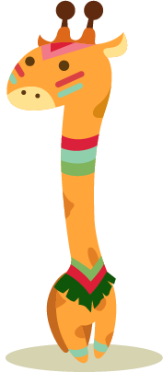

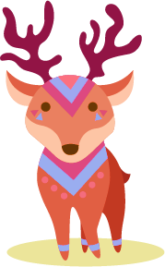


Thứ … ngày … tháng … năm ….
Bài 2
Đôi tai xấu xí

Slide 2
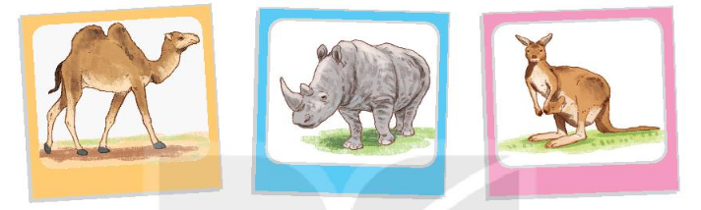
Quan sát tranh và nói về điểm đặc biệt của mỗi con vật trong tranh

Slide 3
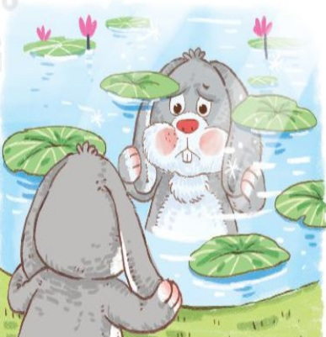

Slide 4





Slide 5
Đôi tai xấu xí
Thỏ có đôi tai dài và to. Bị bạn bè chê, thỏ buồn lắm. Thỏ bố động viên: “Rồi con sẽ thấy tai mình rất đẹp.”
Một lần, thỏ và các bạn đi chơi xa, quên khuấy đường về. Ai cũng hoảng sợ. Thỏ chợt dỏng tai: “Suỵt! Có tiếng bố tớ gọi.” Cả nhóm đi theo hướng có tiếng gọi. Tất cả về được nhà. Các bạn tấm tắc khen tai thỏ thật tuyệt.
Từ đó thỏ không còn buồn vì đôi tai nữa.
(Theo Kể chuyện cho bé mầm non, tập 3)
Notes:
Bài giảng thiết kế bởi: Hương Thảo - tranthao121006@gmail.com

Slide 6
Đôi tai xấu xí
Thỏ có đôi tai dài và to. Bị bạn bè chê, thỏ buồn lắm. Thỏ bố động viên: “Rồi con sẽ thấy tai mình rất đẹp.”
Một lần, thỏ và các bạn đi chơi xa, quên khuấy đường về. Ai cũng hoảng sợ. Thỏ chợt dỏng tai: “Suỵt! Có tiếng bố tớ gọi.” Cả nhóm đi theo hướng có tiếng gọi. Tất cả về được nhà. Các bạn tấm tắc khen tai thỏ thật tuyệt.
Từ đó thỏ không còn buồn vì đôi tai nữa.
(Theo Kể chuyện cho bé mầm non, tập 3)
khuấy
hoảng
Suỵt
Tìm từ ngữ có tiếng chữa vần mới trong bài: uây, oang, uyt
Notes:
Bài giảng thiết kế bởi: Hương Thảo - tranthao121006@gmail.com

Slide 7
quên khuấy
hoảng sợ
dỏng tai
suỵt
Notes:
Bài giảng thiết kế bởi: Hương Thảo - tranthao121006@gmail.com

Slide 8
Hương Thảo - tranthao121006@gmail.com
Đôi tai xấu xí
Thỏ có đôi tai dài và to. Bị bạn bè chê, thỏ buồn lắm. Thỏ bố động viên: “Rồi con sẽ thấy tai mình rất đẹp.”
Một lần, thỏ và các bạn đi chơi xa, quên khuấy đường về. Ai cũng hoảng sợ. Thỏ chợt dỏng tai: “Suỵt! Có tiếng bố tớ gọi.”Cả nhóm đi theo hướng có tiếng gọi. Tất cả về được nhà. Các bạn tấm tắc khen tai thỏ thật tuyệt.
Từ đó thỏ không còn buồn vì đôi tai nữa.
(Theo Kể chuyện cho bé mầm non, tập 3)
Đọc nối tiếp câu
Notes:
Bài giảng thiết kế bởi: Hương Thảo - tranthao121006@gmail.com

Slide 9
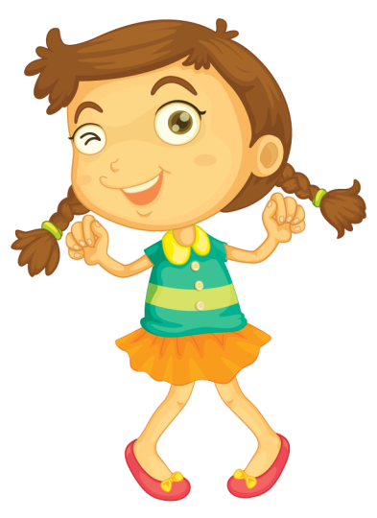




Luyện đọc câu dài
Một lần, thỏ và các bạn đi chơi xa, quên khuấy đường về.
Notes:
Bài giảng thiết kế bởi: Hương Thảo - tranthao121006@gmail.com

Slide 10
Hương Thảo - tranthao121006@gmail.com
Đôi tai xấu xí
Thỏ có đôi tai dài và to. Bị bạn bè chê, thỏ buồn lắm. Thỏ bố động viên: “Rồi con sẽ thấy tai mình rất đẹp.”
Một lần, thỏ và các bạn đi chơi xa, quên khuấy đường về. Ai cũng hoảng sợ. Thỏ chợt dỏng tai: “Suỵt! Có tiếng bố tớ gọi.” Cả nhóm đi theo hướng có tiếng gọi. Tất cả về được nhà. Các bạn tấm tắc khen tai thỏ thật tuyệt.
Từ đó thỏ không còn buồn vì đôi tai nữa.
(Theo Kể chuyện cho bé mầm non, tập 3)
1
2
3
Bài gồm có mấy đoạn?
Đọc nối tiếp đoạn
Notes:
Bài giảng thiết kế bởi: Hương Thảo - tranthao121006@gmail.com

Slide 11
Hương Thảo - tranthao121006@gmail.com
Đôi tai xấu xí
Thỏ có đôi tai dài và to. Bị bạn bè chê, thỏ buồn lắm. Thỏ bố động viên: “Rồi con sẽ thấy tai mình rất đẹp.”
Một lần, thỏ và các bạn đi chơi xa, quên khuấy đường về. Ai cũng hoảng sợ. Thỏ chợt dỏng tai: “Suỵt! Có tiếng bố tớ gọi.” Cả nhóm đi theo hướng có tiếng gọi. Tất cả về được nhà. Các bạn tấm tắc khen tai thỏ thật tuyệt.
Từ đó thỏ không còn buồn vì đôi tai nữa.
(Theo Kể chuyện cho bé mầm non, tập 3)
1
2
3
Notes:
Bài giảng thiết kế bởi: Hương Thảo - tranthao121006@gmail.com

Slide 12



Luyện đọc toàn bài
Tiêu chí đánh giá
1
Đọc đúng
2
Đọc to, rõ
3
Ngắt, nghỉ đúng chỗ
4
Đọc và nhấn giọng
phù hợp

Slide 13
Hương Thảo - tranthao121006@gmail.com
Đôi tai xấu xí
Thỏ có đôi tai dài và to. Bị bạn bè chê, thỏ buồn lắm. Thỏ bố động viên: “Rồi con sẽ thấy tai mình rất đẹp.”
Một lần, thỏ và các bạn đi chơi xa, quên khuấy đường về. Ai cũng hoảng sợ. Thỏ chợt dỏng tai: “Suỵt! Có tiếng bố tớ gọi.” Cả nhóm đi theo hướng có tiếng gọi. Tất cả về được nhà. Các bạn tấm tắc khen tai thỏ thật tuyệt.
Từ đó thỏ không còn buồn vì đôi tai nữa.
(Theo Kể chuyện cho bé mầm non, tập 3)
Notes:
Bài giảng thiết kế bởi: Hương Thảo - tranthao121006@gmail.com

Slide 14



Slide 15

Cùng tìm hiểu
a
Vì sao thỏ buồn?
1
Thỏ có đôi tai dài và to. Bị bạn bè chê, thỏ buồn lắm. Thỏ bố động viên: “Rồi con sẽ thấy tai mình rất đẹp.”
Thỏ buồn vì bị bạn bè chê đôi tai vừa dài vừa to.

Slide 16
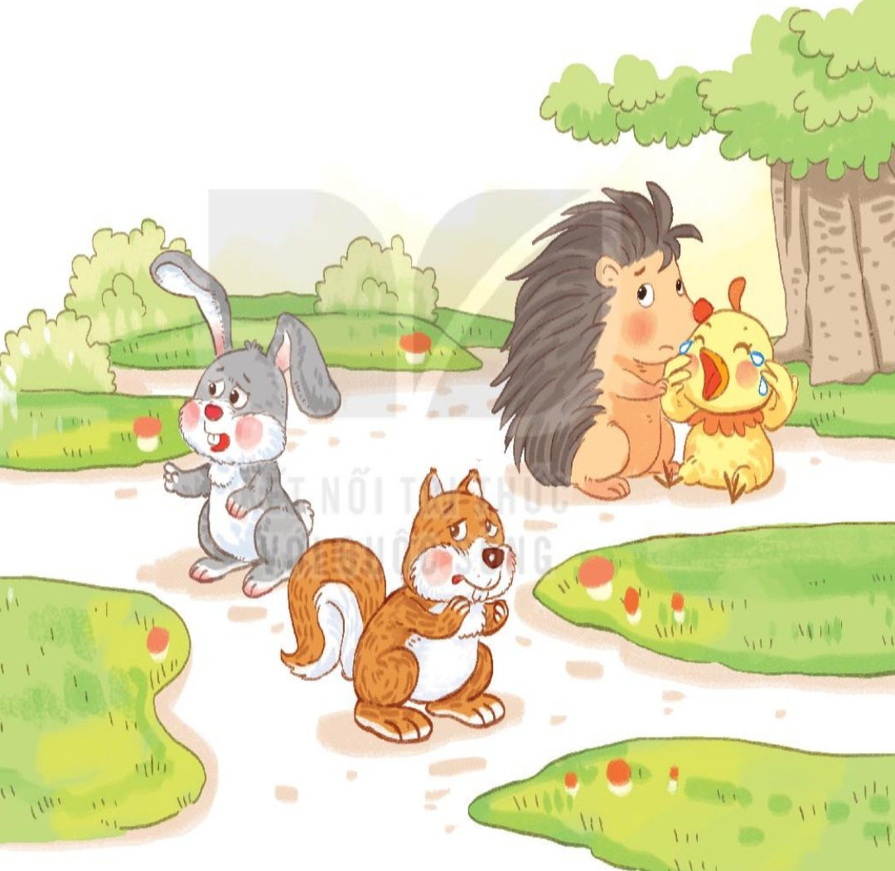
c
b
Nhờ đâu mà cả nhóm tìm được đường về nhà?
Chuyện gì xảy ra trong lần thỏ và các bạn đi chơi xa?
2
Một lần, thỏ và các bạn đi chơi xa, quên khuấy đường về. Ai cũng hoảng sợ. Thỏ chợt dỏng tai: “Suỵt! Có tiếng bố tớ gọi.” Cả nhóm đi theo hướng có tiếng gọi. Tất cả về được nhà. Các bạn tấm tắc khen tai thỏ thật tuyệt.
Cả nhóm tìm được đường về nhà nhờ đôi tai thỉnh của thỏ
Trong lần đi chơi xa , thỏ và các bạn đã quên khuấy đường về

Slide 17
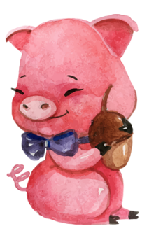
4
Viết vào vở câu trả lời cho câu hỏi c ở mục 3
Cả nhóm tìm được đường về nhà nhờ
đôi tai thính của thỏ.

Slide 18


Slide 19
Hương Thảo - tranthao121006@gmail.com
Đôi tai xấu xí
Thỏ có đôi tai dài và to. Bị bạn bè chê, thỏ buồn lắm. Thỏ bố động viên: “Rồi con sẽ thấy tai mình rất đẹp.”
Một lần, thỏ và các bạn đi chơi xa, quên khuấy đường về. Ai cũng hoảng sợ. Thỏ chợt dỏng tai: “Suỵt! Có tiếng bố tớ gọi.” Cả nhóm đi theo hướng có tiếng gọi. Tất cả về được nhà. Các bạn tấm tắc khen tai thỏ thật tuyệt.
Từ đó thỏ không còn buồn vì đôi tai nữa.
(Theo Kể chuyện cho bé mầm non, tập 3)
Notes:
Bài giảng thiết kế bởi: Hương Thảo - tranthao121006@gmail.com

Slide 20









Hương Thảo - tranthao121006@gmail.com

